Slide 1
TRADISAN – conTRAstare la DIsinformazione in ambito SANitario tramite fake news detection sui social media
LUCA GIORDANO

Slide 2
Contesto
Rapida proliferazione di fake news sui social media, fonte primaria di accesso alle notizie per i più giovani
Difficoltà a distinguere tra informazioni sanitarie vere e false
Prevenzione della disinformazione giovanile in ambito medico-sanitario in Italia

Slide 3
Obiettivi 1
Sviluppo di TRADISAN:
risorsa linguistica multimodale
lingua italiana
ambito medico-sanitario
sistema di classificazione automatica granulare di notizie
liberamente accessibile dall’utente finale

Slide 4


Obiettivi 2
Contribuire alla community GÉANT tramite la rete GARR
Contribuire allo sviluppo di risorse linguistiche per l’italiano disponibili sull’infrastruttura CLARIN

Slide 5
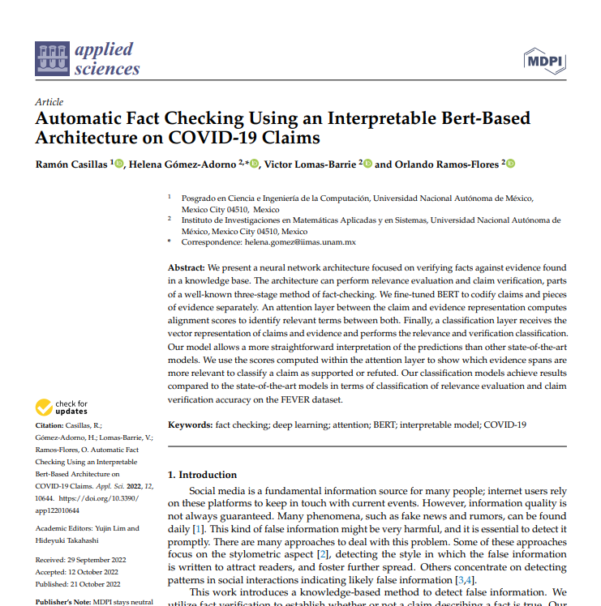
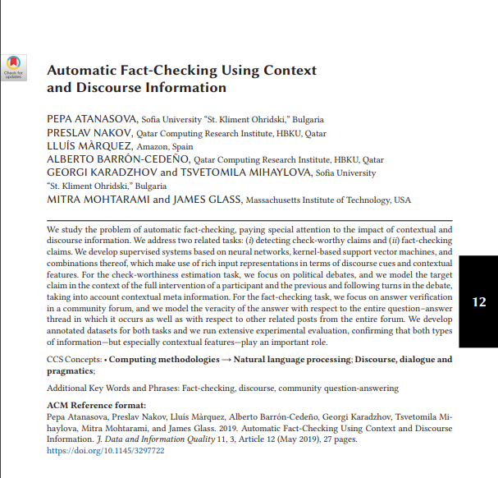

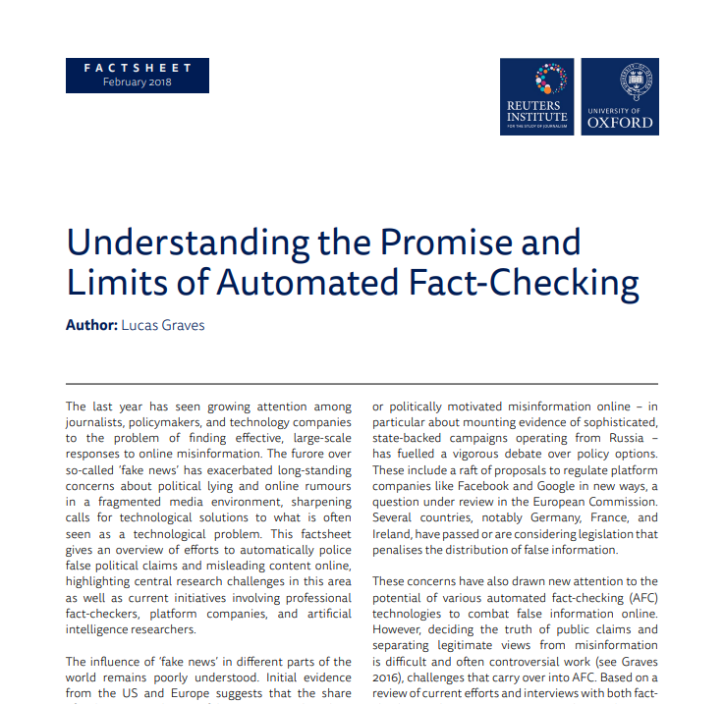
Related Work 1
automatico
Fact checking

Slide 6

Related Work 2
Definizione del dominio e del contesto di veicolazione
Politica
Attualità
Salute
Economia & Affari
Tecnologia
Cronaca
Sport
Medicina
Sanità
Gossip

Slide 7


Related Work 3
Individuazione delle fonti esterne

Slide 8
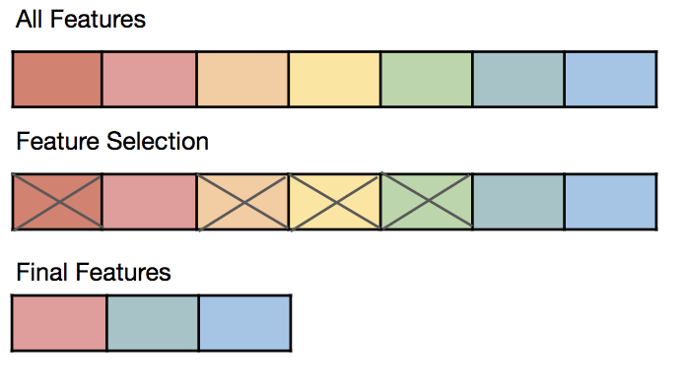
Related Work 4
Identificazione delle caratteristiche (features) rilevanti

Slide 9
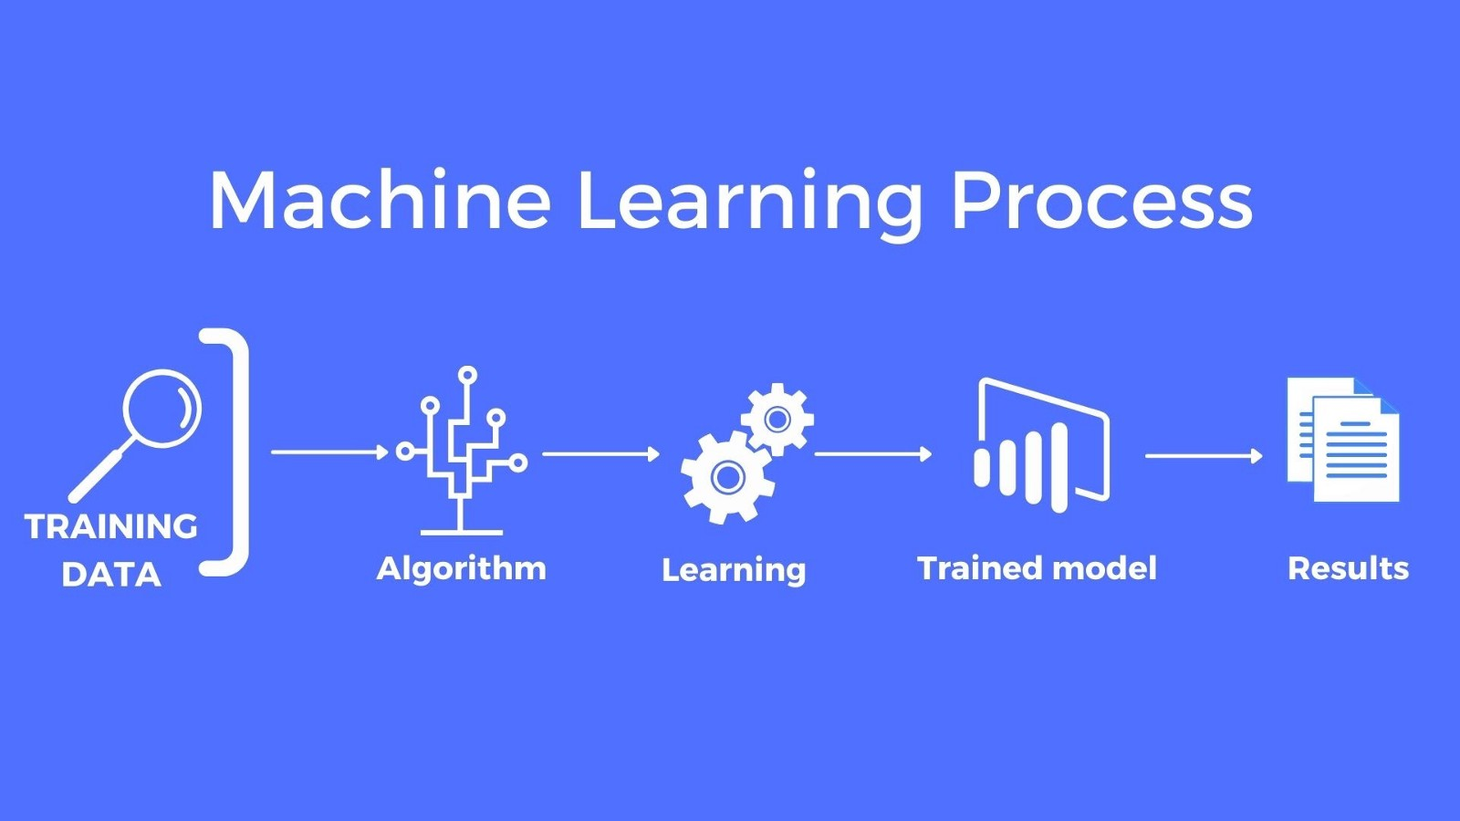
Related Work 5
Creazione dataset specifico di dominio e lingua per algoritmi machine learning
Addestramento di sistemi per il riconoscimento automatico delle fake news

Slide 10
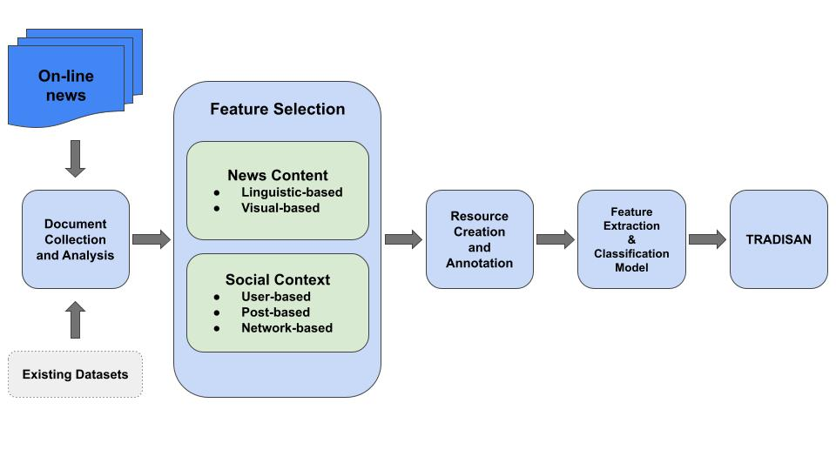
Metodologia

Slide 11
Attività primo trimestre
Stato dell’arte di dominio
Risorse linguistiche disponibili per la lingua italiana
Schemi di annotazione disponibili per le fake news
Raccolta di dati d’esempio per l’italiano per il training di sistemi
Definizione di feature stilometriche, sintattiche e lessicali

Slide 12
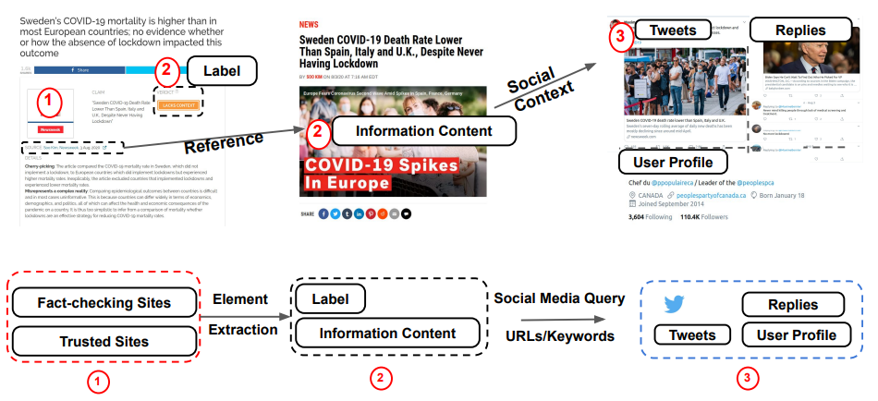
Stato dell’arte di dominio 1
Due approcci principali alla raccolta dati:
Approccio «fact checker’s ground truth»
Li, Y., Jiang, B., Shu, K., & Liu, H. (2020). MM-COVID: A multilingual and multimodal data repository for combating COVID-19 disinformation.

Slide 13
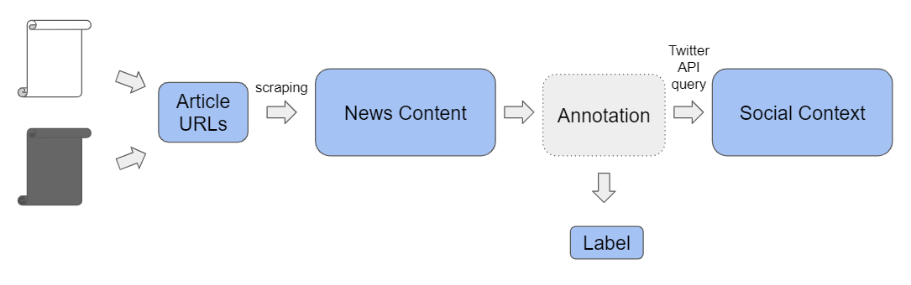
Stato dell’arte di dominio 2
Approccio «whitelist & blacklist»

Slide 14
Risorse linguistiche disponibili
DATASET | DATI IT | LIVELLO ANNOTAZIONE
MM-COVID | 937 articoli veri | 109 falsi | Documento
HoaxItaly | 3566 articoli veri | 32.686 falsi | Documento
EVALITA 2023 “MULTI-Fake-DetectiVE” | 153 certamente falsi 219 probabilmente falsi 484 probabilmente veri 201 certamente veri | Documento
Altre risorse: corpora dell’UE (IATE, EuroVoc) e ontologie/sistemi di rappresentazione del dominio (Cochrane e CIDO)

Slide 15
Schemi di annotazione
Es.
Snopes
  Vero
  Falso
  Per lo più vero/falso
  Ricerca in corso
  Truffa
  Attribuzione falsa
  …
Politifact
  Vero ma necessita di chiarificazione / informazioni aggiuntive
  Vero ma fuori contesto
  …
EVALITA 2023
  Certamente vero/falso
  Probabilmente vero/falso
Valutazione granulare → Set di etichette multiclasse
Livello di annotazione: documento, paragrafo, frase

Slide 16
Raccolta dati 1
Compilazione whitelist e blacklist di testate giornalistiche
Identificazione categorie articoli relativi all’ambito sanitario
Scraping degli articoli per categoria (e.g., Salute, Sanità…)
Rimozione duplicati*
Rimozione articoli incompleti/link non funzionanti
 | # Testate | # Articoli | # Token
Whitelist | 13 | 9973 | 4925379
Blacklist | 27 | 22128 | 17648641

Slide 17
Raccolta dati 2
Estrazione News Content
Recupero informazioni mancanti
ID | Data | Titolo | Testo | Immagini | URL
3762 | 18/04/2019 | Fagioli e spinaci tengono lontano il tumore della vescica | … | Immagine_1.jpg Immagine_2.jpg … | https://www.repubblica.it/oncologia/news/2019/04/18/news/fagioli_e_spinaci_tengono_lontano_il_tumore_della_vescica-224369546/
3763 | 17/04/2019 | NaN | … | Immagine_1.jpg Immagine_2.jpg … | https://www.repubblica.it/salute/dossier/sportello-cuore/2019/04/17/news/pasqua_tavola_cuore-293462268/
3764 | NaN | Legumi, soia e vegetali: il giusto apporto proteico per proteggere il cuore | … | Immagine_1.jpg Immagine_2.jpg … | https://www.repubblica.it/salute/dossier/sportello-cuore/2019/04/10/news/legumi_soia_vegetali_proteine_cuore-293462258/

Slide 18
Raccolta dati 2
Estrazione News Content
Recupero informazioni mancanti
ID | Data | Titolo | Testo | Immagini | URL
3762 | 18/04/2019 | Fagioli e spinaci tengono lontano il tumore della vescica | … | Immagine_1.jpg Immagine_2.jpg … | https://www.repubblica.it/oncologia/news/2019/04/18/news/fagioli_e_spinaci_tengono_lontano_il_tumore_della_vescica-224369546/
3763 | 17/04/2019 | Buona Pasqua a tavola, anche per il vostro cuore | … | Immagine_1.jpg Immagine_2.jpg … | https://www.repubblica.it/salute/dossier/sportello-cuore/2019/04/17/news/pasqua_tavola_cuore-293462268/
3764 | 10/04/2019 | Legumi, soia e vegetali: il giusto apporto proteico per proteggere il cuore | … | Immagine_1.jpg Immagine_2.jpg … | https://www.repubblica.it/salute/dossier/sportello-cuore/2019/04/10/news/legumi_soia_vegetali_proteine_cuore-293462258/

Slide 19
Feature stilometriche, sintattiche e lessicali 1
authorship attribution
fake news spreader profiling
fake news detection
…
Es.
Uso di punteggiatura e simboli
Quantità di parole in maiuscolo
Uso di negazioni, avverbi, superlativi
Frequenza d’uso di parolacce ed espressioni offensive

Slide 20
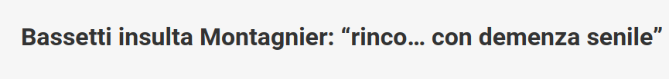
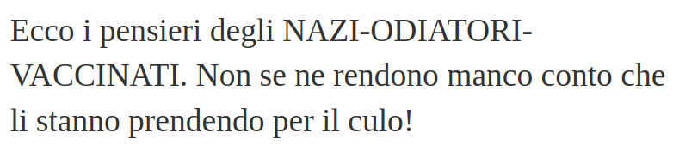


Feature stilometriche, sintattiche e lessicali 2

Slide 21
Prossime attività
Estrazione feature su altre risorse
Annotazione manuale/semiautomatica
Test preliminari di modelli di classificazione
Estrazione Social Context

Slide 22
TRADISAN conTRAstare la DIsinformazione in ambito SANitario tramite fake news detection sui social media
FINE
Grazie per l’attenzione
Luca giordano

